Slide 1
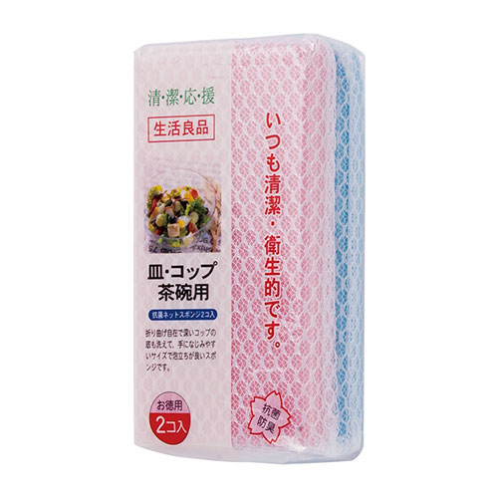
【提案書】
抗菌ネットスポンジ2個組
特徴
各種ノベルティグッズとして人気の抗菌ネットスポンジ2個組セット。抗菌仕様のスポンジは折り曲げられるので、コップやお皿・お茶碗など様々な食器洗いに便利なオススメのアイテムです。
商品写
納期
納期スペース
仕様
素材：ポリエステル・ウレタンフォーム
サイズ：約8×15×2cm
包装：ポリ袋入り
お見積
お見積りスペース

